Slide 1
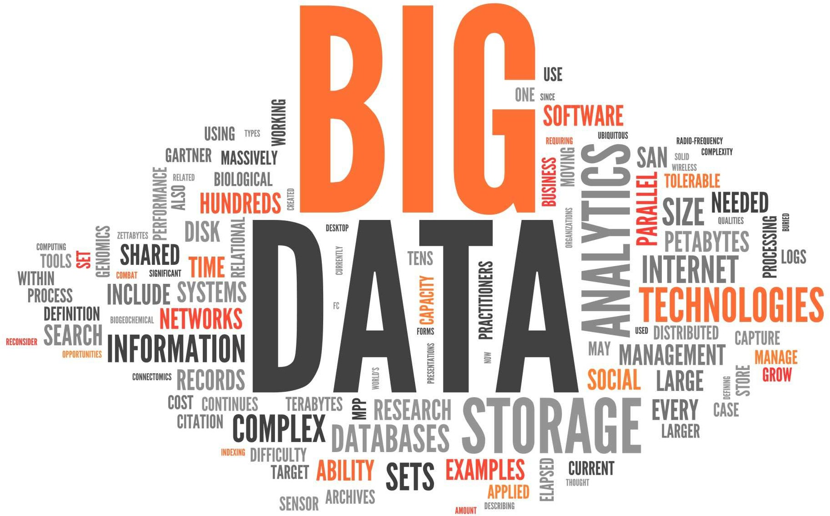
Big Data ANALYTICS

Slide 2
Motivação
A capacidade tecnológica mundial per capita para armazenar informações dobra a cada 40 meses
A partir de 2012, 2,5 exabytes (2,5 × 10¹⁸) de dados/dia
Sistemas de gerenciamento de banco de dados relacional e
estatísticas de desktop e pacotes de visualização geralmente têm dificuldade em lidar com big data.
Big Data: novo driver para economia e sociedade digital
Gartner: centenas de bilhões de PIB até 2020.
Fator intangível depois do trabalho e do capital
Data Science: o quarto paradigma

Slide 3
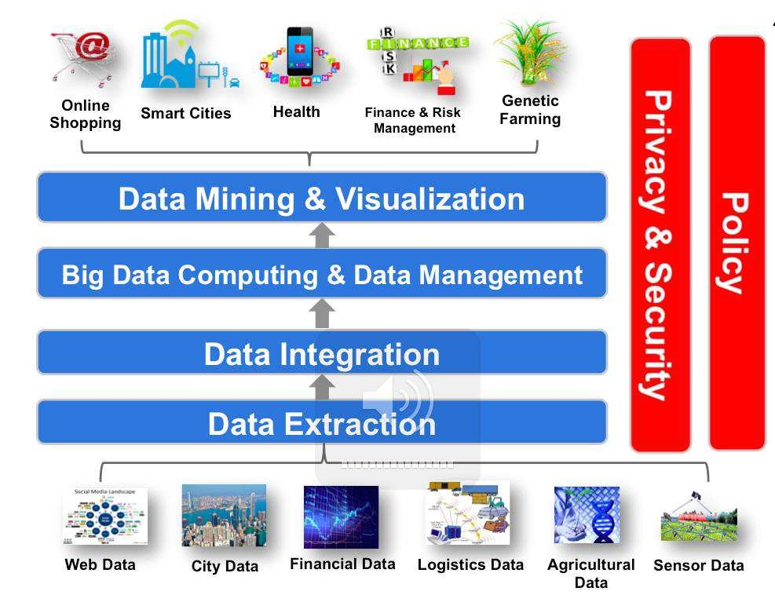
Big Data Analytics Objetivos

Slide 4
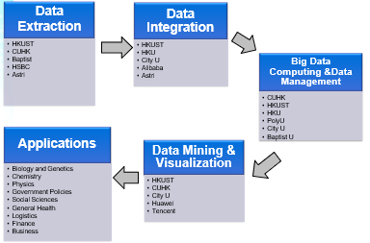
Big Data Analytics Workflow

Slide 5
















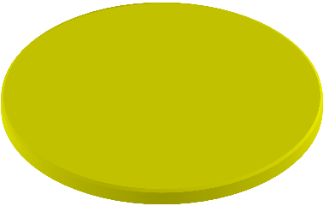


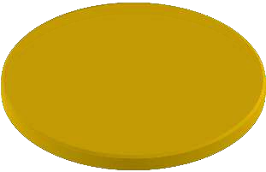


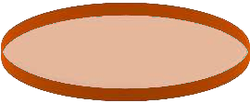
Multidisciplinaridade

Slide 6
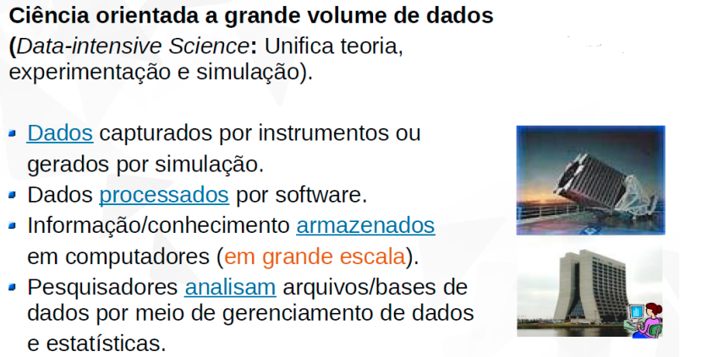
Paradigmas da Ciência Hoje

Slide 7
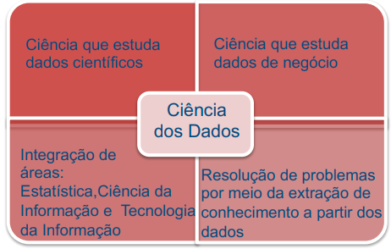
Ciência de Dados

Slide 8
Ciência de Dados
Embora não haja consenso sobre a definição, encontramos como elemento comum em todas as propostas um processo de manipulação, processamento e análise de dados, que visa a descoberta de novos conhecimentos
• Para Alex Dehktyar (2016), – Ciência dos dados é uma disciplina que permite tratar o ciclo de trabalho com os dados, considerando atividades que compreendem desde a aquisição dos dados, passando pela análise dos dados, até o processo de apresentação dos dados e obtenção de novos conhecimentos

Slide 9
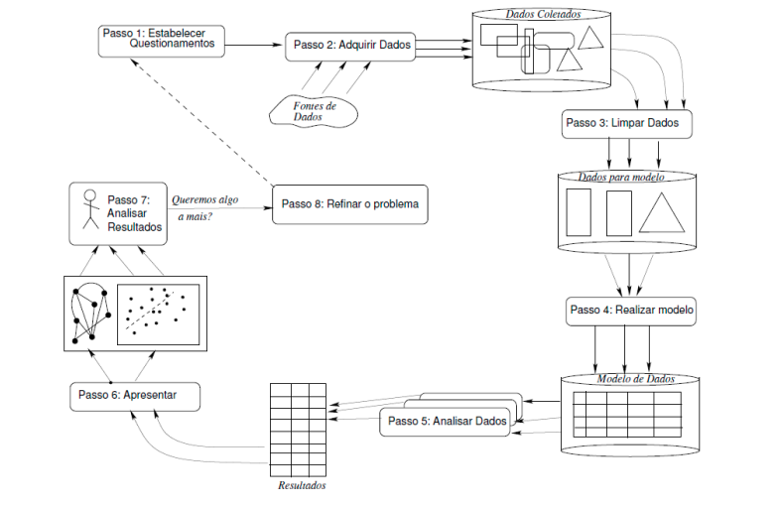
Processos da Ciência de Dados

Slide 10
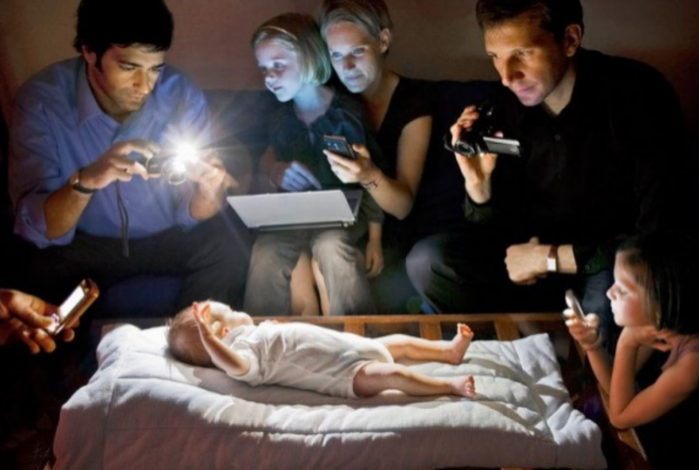
Big data
A quantidade de informação gerada no primeiro dia de vida de um bebê é equivalente a 70 vezes a quantidade de informação contida na biblioteca do congresso americano. (Fonte: PBS 2016)

Slide 11
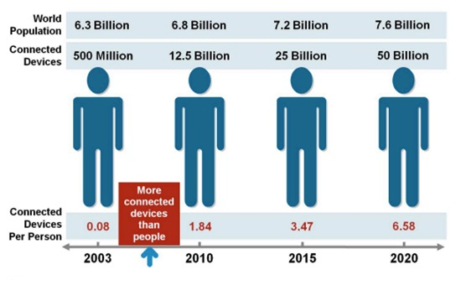
Qual o tamanho da web?
Notes:
http://www.monitis.com/blog/big-data-plus-the-internet-of-things-equals-big-revenues/

Slide 12
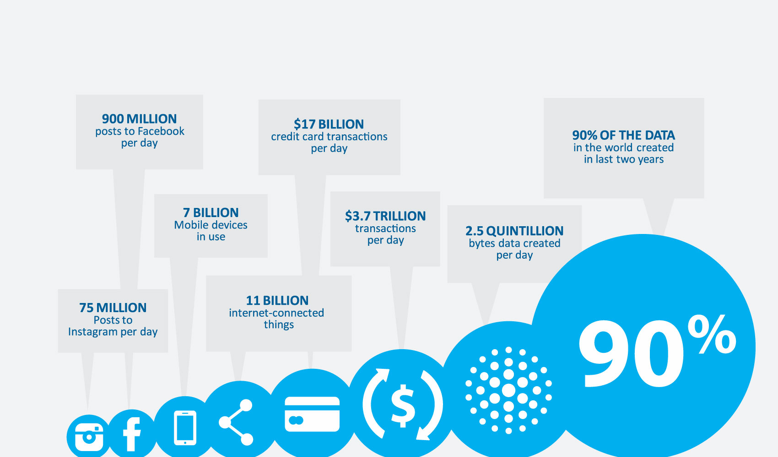
Big data

Slide 13
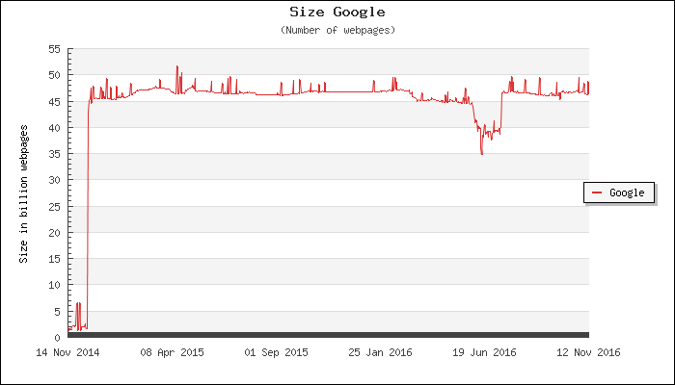
Qual o tamanho da web?
(Fonte: www.worldwidewebsize.com)
Notes:
Fonte: http://www.worldwidewebsize.com/

Slide 14
Muita informação x pouca atenção
Abundância de fontes de informação
Empresas tem mais dados do que podem gerenciar
Pobreza de atenção: Para onde olhar?!
Como focar a atenção de forma eficiente?
Tomar decisões com base na informação certa
Gerenciamento correto das informações
Obtenção, processamento, armazenamento e distribuição
Sistemas legados

Slide 15
O que significa "orientado a dados" ?
Dados = ativos valiosos
Gerar ações e decisões
Big Data
Big Money?
Big Mess?
Dados no centro das arquiteturas de sistemas
Auxiliar a tomada de decisões
Facilitar o aprendizado (novos conhecimentos)
Qualidade x quantidade (mais não significa melhor)

Slide 16
O que as empresas buscam com Big Data?
Usar dados para tomar decisões (objetivo principal)
Dados -> Informações -> Conhecimento -> Decisões
“Self-service” dos dados para atingir esse objetivo
Usuário define qual dado é relevante
Dados “frescos” são tão importantes quanto o volume.
Dados em tempo real
90% dos dados são antigos e com pouco valor
Dados personalizados
Dados genéricos -> facilmente copiados
Sistemas de recomendação

Slide 17
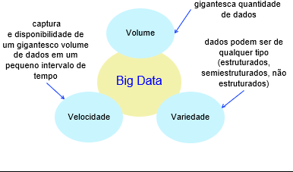
3 Vs do Big data

Slide 18
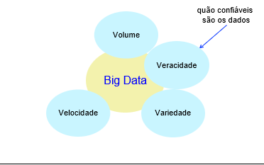
4 Vs do Big data

Slide 19
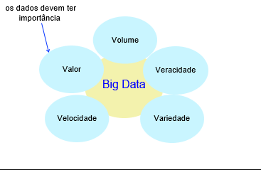
5 Vs do Big data

Slide 20
Afinal, o que é Big data?
Não tem definição única
Wikipédia:
Big data é o termo para uma coleção de conjuntos de dados tão grandes e complexos que se torna difícil de processar usando ferramentas de gerenciamento de banco de dados disponíveis ou aplicativos de processamento de dados tradicionais.
Os desafios incluem captura, curadoria, armazenamento, pesquisa, compartilhamento, transferência, análise e visualização.
A tendência para conjuntos de dados maiores se deve à informação adicional derivada da análise de um único grande conjunto de dados relacionados, em comparação com conjuntos menores separados com a mesma quantidade total de dados, permitindo que correlações sejam encontradas para "identificar tendências de negócios, determinar qualidade da pesquisa, prevenir doenças, vincular citações legais, combater o crime e determinar as condições do tráfego rodoviário em tempo real.”

Slide 21
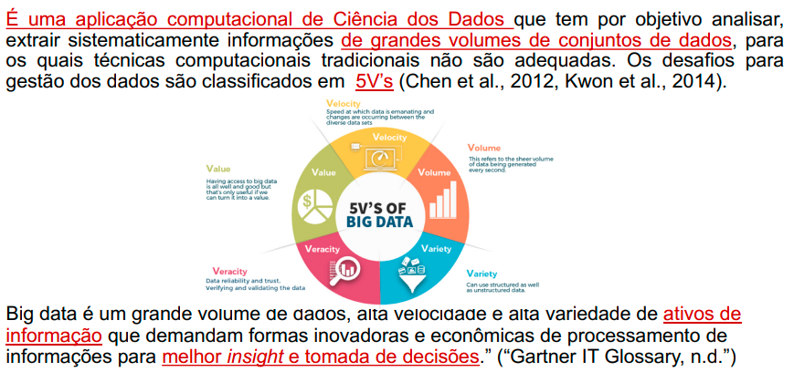
Afinal, o que é Big data?

Slide 22
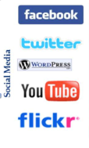
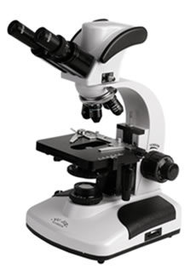

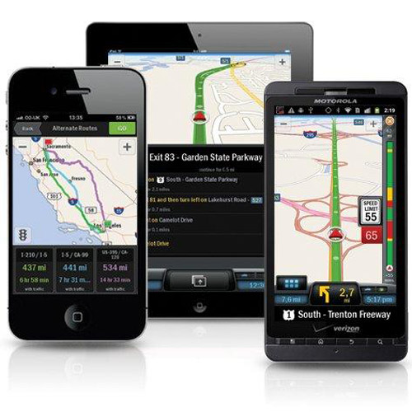
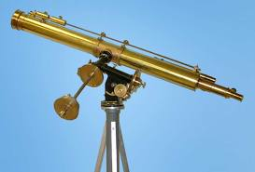
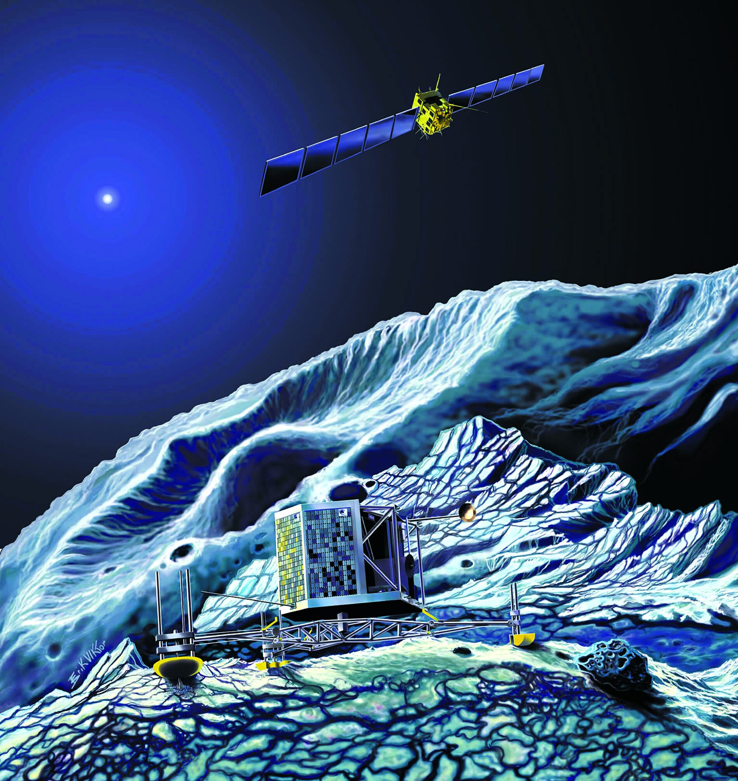
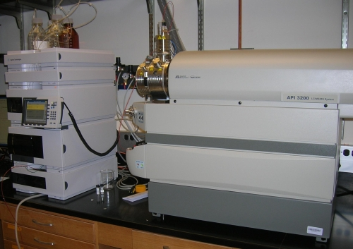
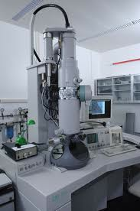
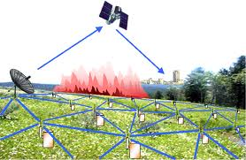
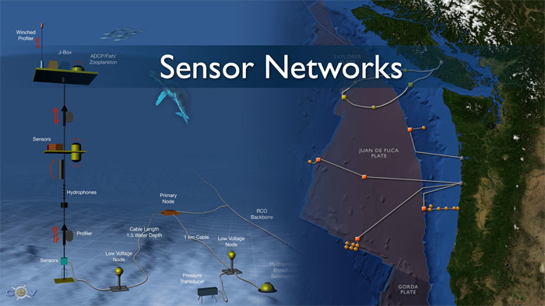
Real Time / Fast Data
Mobile devices
(tracking all objects all the time)
Social media and networks
(all of us are generating data)
Scientific instruments
(collecting all sorts of data)
Sensor technology and networks
(measuring all kinds of data)

Slide 23
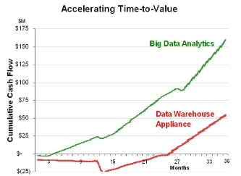
Big Data Analytics
O big data é mais em tempo real por natureza do que os aplicativos DW tradicionais
As arquiteturas DW tradicionais (por exemplo, Exadata, Teradata) não são adequadas para aplicativos de big data
Nada compartilhado, processamento massivamente paralelo, arquiteturas de expansão são adequadas para aplicativos de big data

Slide 24
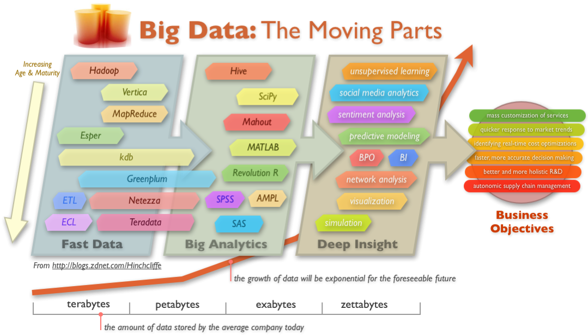
Tecnologias do Big Data

Slide 25
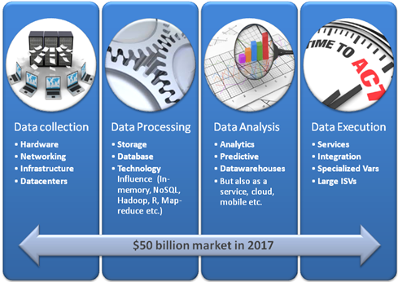
Cenários do Big Data

Slide 26
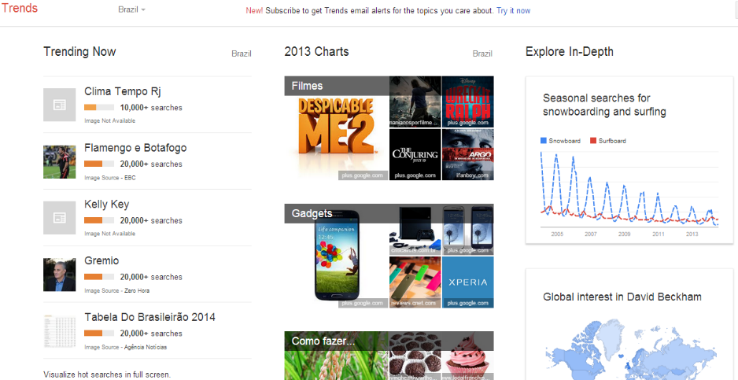
Tendências do Big Data

Slide 27
Aplicações do Big Data
Em parceria com um consórcio da área de saúde, a IBM está usando seu supercomputador Watson para escanear mutações genéticas e descobrir o melhor tratamento para cada tipo de câncer.
Em São Francisco, a startup Premise paga 700 colaboradores que tiram fotos do preço e disponibilidade de alguns produtos nas prateleiras de 25 cidades na Ásia, América Latina (incluindo o Brasil) e Estados Unidos. Reunidos, os dados são usados para medir inflação.

Slide 28
Aplicações do Big Data
O OkCupid e outros sites de encontro já usam big data para identificar entre seus usuários cadastrados quais são aqueles que tem a maior chance de formar casais com potencial de dar certo.
Prever fim de namoro - Um algoritmo no Facebook analisou 8,6 bilhões de conexões de 1,3 milhão de usuários do Facebook para aprender a prever quando um namoro está perto do fim.)

Slide 29
Aplicações do Big Data
Acabar com engarrafamentos - A Prefeitura de Dublin fez um acordo com IBM e usou câmeras e GPS para monitorar trânsito da cidade a fim de evitar congestionamentos e a lotação de transportes públicos.
Rastrear o lixo - O MIT (Instituto de Tecnologia de Massachusetts, em inglês) convidou 500 moradores de Seattle a etiquetarem o lixo para estudo de logística que visava melhorar o fluxo dos detritos pela cidade.

Slide 30
Aplicações do Big Data
Evitar suicídios - O Durkheim é um projeto que acompanha redes sociais para detectar palavras e frases que caracterizem o autor como um potencial suicida.
Substituir currículos - A Votorantim e outras empresas já estão substituindo a velha análise de currículos pela coleta e observação de dados publicados pelos candidatos sobre si em redes sociais e outros espaços da internet.

Slide 31
Aplicações do Big Data
Estipular preços - Nos EUA, sites como o Netflix, lojas, empresas aéreas já usam big data para estipular variações no preço dos produtos e serviços que oferecem (Case App Amazon)
Desenvolver vacinas - A Merck usa big data para colher dados que, reunidos e analisados, são usados para identificar padrões que ajudam no desenvolvimento de vacinas pela empresa.

Slide 32
Aplicações do Big Data
Superar a dengue - A IBM desenvolveu um modelo que articula dados como chuvas, temperatura e acidez do solo para prever surtos de dengue e malária.
Eleger candidatos - Nas eleições de 2012, Barack Obama recolheu por 18 meses dados sobre seus eleitores na internet. Isso permitiu uma melhor compreensão dos interesses e preocupações do eleitorado e, provavelmente, o ajudou a ser reeleito presidente dos EUA.

Slide 33
Aplicações do Big Data
Evitar fraudes - Em parceria com a Accenture, uma grande operadora de celular brasileira (que a Accenture não conta qual é por razões contratuais) desenvolveu um sistema baseado em big data voltado para a indústria financeira. Ao informar dados relativos à localização de smartphones, a novidade pretende inibir as fraudes nas compras com cartão.

Slide 34
Aplicações do Big Data
Espionar pessoas - Em 2013, Edward Snowden revelou a existência na NSA do X-Keyscore, que captura todo o conteúdo que trafega na conexão interceptada para, depois, analisá-lo e extrair os dados desejados. Só em 2012, agências federais dos EUA gastaram 5 bilhões de dólares com pesquisas em big data - o investimento deve chegar a 8 bilhões de dólares em 2017.
Estudar o universo - O centro de dados do CERN, laboratório suíço que estuda a origem do universo e outros temas, conta com 65 mil processadores que analisam 30 petabytes de dados por ano. É big data ou não é?

Slide 35
Processo KDD
Knowledge Discovery in Databases
O processo de KDD é interativo (pois o usuário pode intervir e controlar o curso das atividades) e iterativo (por ser uma sequência finita de operações em que o resultado de cada uma é dependente dos resultados das que a precedem), com os passos listados a seguir:
1.entendimento do domínio da aplicação e identificação do objetivo do processo de KDD;
2.seleção: criação de um conjunto-alvo de dados;
3.pré-processamento: limpeza de dados e operações básicas como remoção de ruído, tratamento para a falta de dados, etc. É o passo mais trabalhoso e demorado do processo de KDD.

Slide 36
Processo KDD
4.transformação: encontrar características úteis para representar os dados, conforme o objetivo definido e realizar a redução ou transformação da dimensionalidade;
5.mineração de dados (Data Mining): casar os objetivos do processo de KDD com um método particular de mineração de dados e realizar a análise exploratória e seleção de modelo e hipótese, buscando padrões de interesse;
6.interpretação: interpretar e avaliar os padrões minerados, podendo retornar a passos anteriores caso seja necessário;
7.agir a partir do conhecimento descoberto

Slide 37
Analytics com Big Data
ANÁLISE DE DADOS
Análise de outliers (registros que apresentam grande discrepância em relação à maioria dos registros). A figura seguinte identifica visualmente a presença de outliers, em que os pontos externos aos polígonos são valores fora dos padrões da população observada
remoção de ruídos ou dados espúrios (dados medidos errados);
• estimativa de dados faltantes por modelagem;
• formatação dos dados para a ferramenta específica;
• criação de atributos derivados e de novos registros;
• integração de tabelas;
• discretização de dados numéricos;

Slide 38
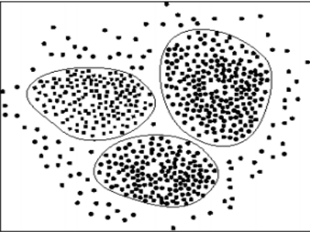
Aplicações do Big Data
Outliers

Slide 39
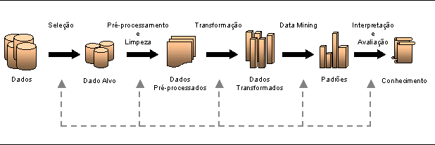
Processo KDD
KDD é pluridisciplinar, pois envolve banco de dados, técnicas de estatísticas, redes neurais, aprendizado de máquinas, reconhecimento de padrões e visualização de dados

Slide 40
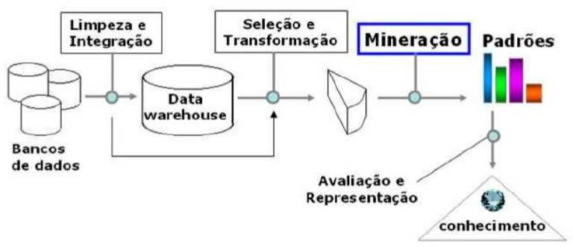
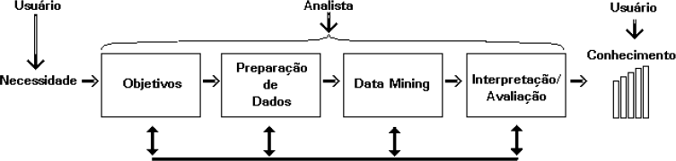
Processo KDD (outras versões)

Slide 41
Arquitetura orientada a Big Data

Slide 42
Arquitetura orientada a big data
Modelo / Plano
Deve contemplar:
Gerenciamento dos dados
Integração entre aplicações (APIs, protocolos)
Segurança da informação
Governança dos dados
Notes:
Assim como as plantas e projetos estão para a construção de uma casa ou prédio, uma arquitetura big data é um modelo conceitual ou gráfico de como big data e outras informações importantes serão capturados, armazenados, gerenciados e tornados acessíveis a diferentes tipos e grupos de usuários e aplicações.

Slide 43
Fontes de dados big data
Formatos:
Estruturadas (BD relacionais)
Semi-estruturados (JSON, XML,…)
Não-estruturados (e-mails, mensagens,PDFs. …)
Dados ambíguos
Tipos, nomes, precisão, sistema métrico, ...
Camadas de hierarquia
Falta de metadados
Notes:
Assim como as plantas e projetos estão para a construção de uma casa ou prédio, uma arquitetura big data é um modelo conceitual ou gráfico de como big data e outras informações importantes serão capturados, armazenados, gerenciados e tornados acessíveis a diferentes tipos e grupos de usuários e aplicações.

Slide 44
Entender os dados…
Dados importantes (core)
Dados comuns (compartilhado entre sistemas)
Segurança de acesso
Grupos de usuários
Aplicações
Regras e processos

Slide 45
… e os metadados!
Metadados mudam ao longo do tempo!
Fusões / aquisições
Novos sistemas
Integração de sistemas legados
Recuperar backup
BD arquivado
Metadados são tão importantes quanto dados
Manter rastreamento
Informações históricas de tipos, tamanhos, restrições…

Slide 46
Metadados - Quanto custa?
Custo de comissionamento de novas aplicações;
Curva de aprendizagem para novos empregados;
Solução de problemas nas aplicações;
Criação de novas aplicações de BI (business intelligence) e analyses;
Auditoria de dados;
Auditoria de conformidade (compliance).

Slide 47
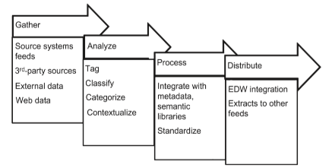
Processar Big Data - Etapas
Obter:
Fontes de dados internas e externas
Em tempo real ou em lote
Analisar
classificar, rotular e categorizar
Processar
Padronizar dados
Metadados
Semântica
Distribuir
Disponibilizar dados para consumo (aplicações analísticas e relatórios)

Slide 48
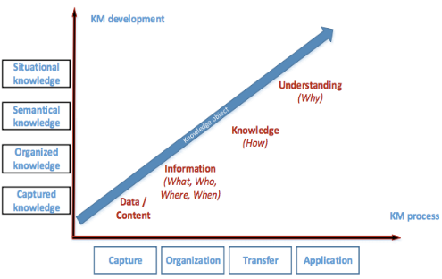
Conhecimento
O desenvolvimento do conhecimento ocorre em etapas:

Slide 49
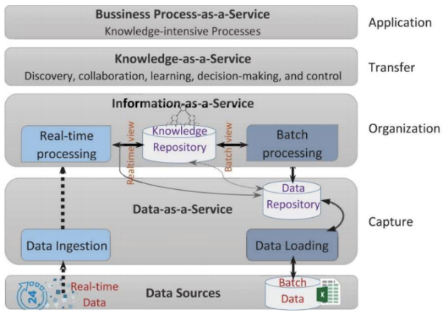
Modelo de arquitetura

Slide 50
Modelo de arquitetura
Data-as-a-Service (DaaS):
componentes de carregamento e ingestão de dados
repositório de dados e serviços de dados

Slide 51
Modelo de arquitetura
Information-as-a-Service (IaaS):
componentes de processamento em lote e em tempo real
repositório de conhecimento e serviços de informação
manter e disponibilizar a informação atualizada para os usuários

Slide 52
Modelo de arquitetura
Knowledge-as-a-Service (KaaS):
serviços de conhecimento dando suporte as atividades organizacionais tais como:
descoberta de conhecimento
colaboração
aprendizagem
tomada de decisão
serviços de controle
conhecimento gerado é então salvo no repositório de conhecimento

Slide 53
Modelo de arquitetura
Business Process-as-a-Service layer (BPaaS):
entrega os serviços para as aplicações, combinando-as com processos de conhecimento intensivo do negócio

Slide 54
Modelo de arquitetura

Slide 55
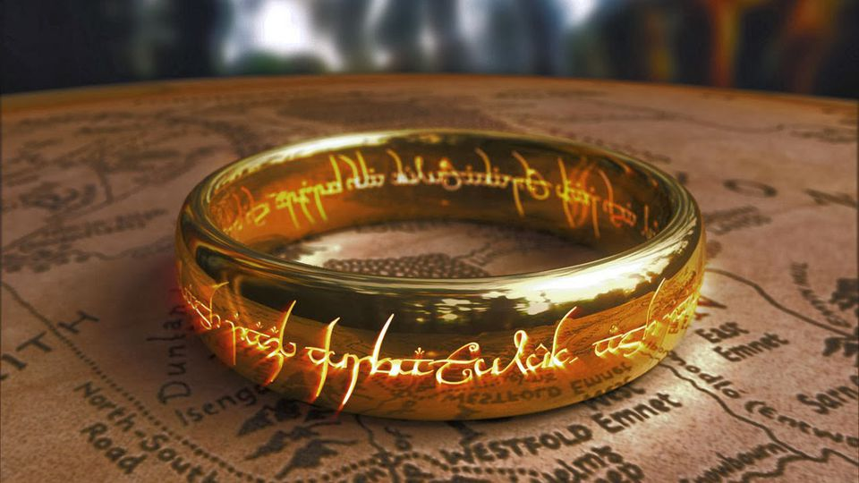
Quais ferramentas usar?
Não existe uma ferramenta única capaz de dar todas as respostas!

Slide 56
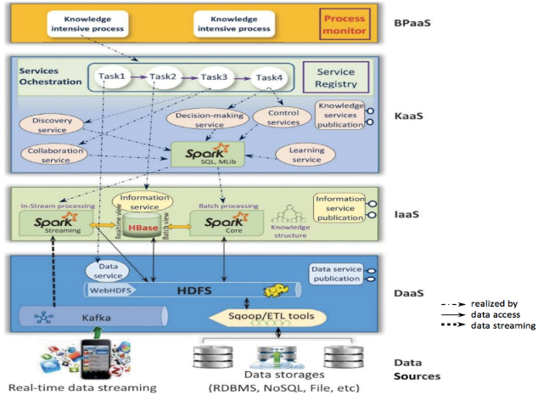
Modelo de arquitetura - Ferramentas
Notes:
Apache Kafka is an open-source stream processing
Apache Sqoop(TM) is a tool designed for efficiently transferring bulk data
Apache Spark is a fast and general engine for big data processing, with built-in modules for streaming, SQL, machine learning and graph processing
Apache HBase is an open-source, distributed, versioned, non-relational database

Slide 57
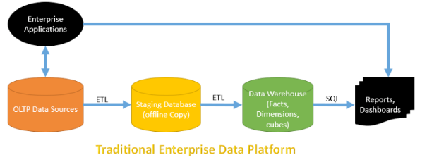
Modelo Tradicional
A natureza off-line impõe latência no sistema (em horas ou dias) antes que relatórios ou painéis possam ser visualizados com os dados mais recentes (?!).

Slide 58
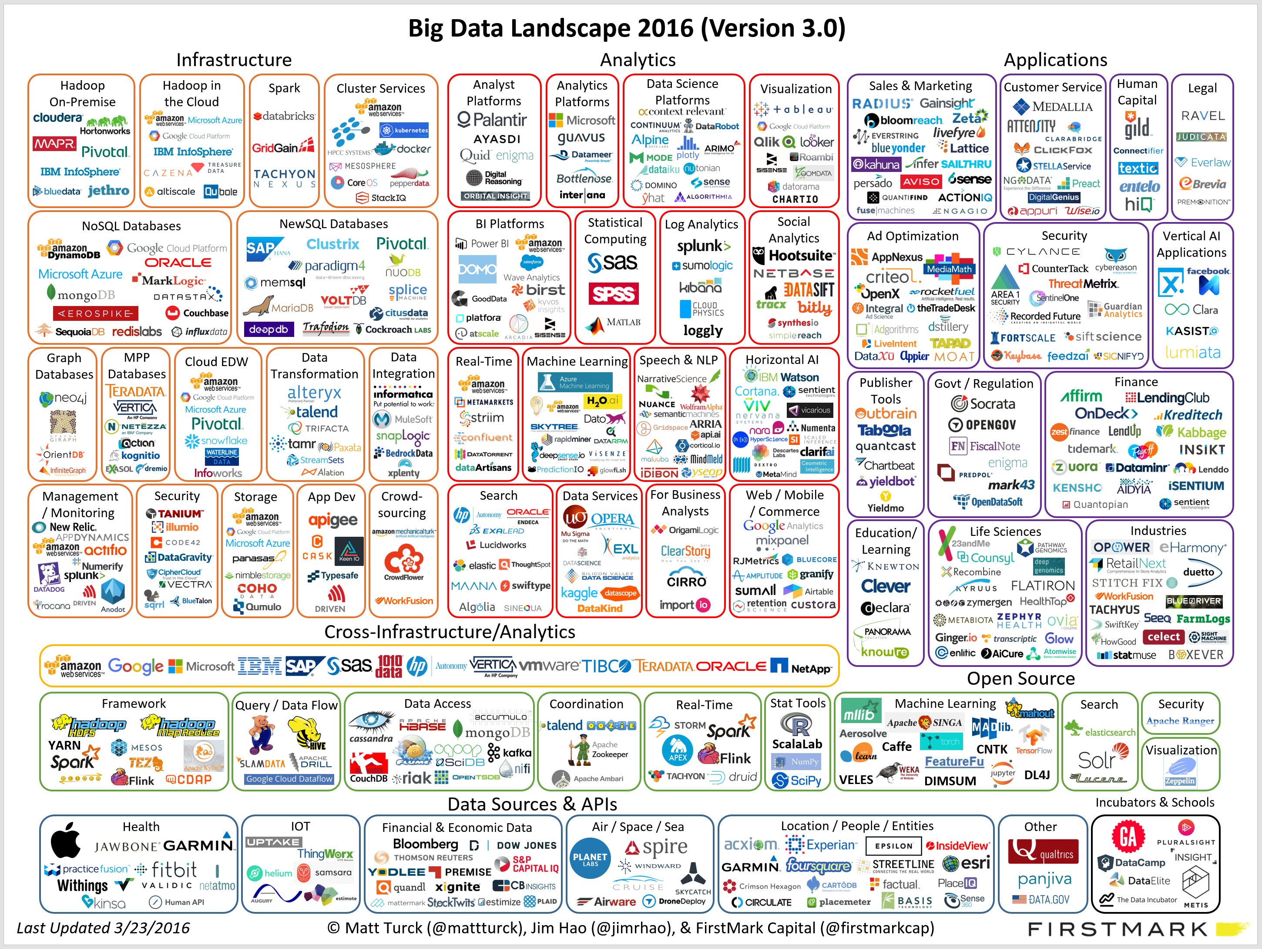

Slide 59
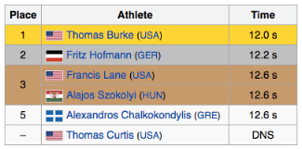
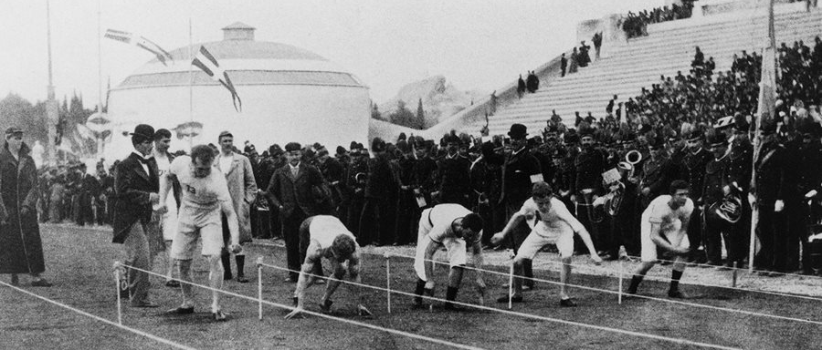
A menor vantagem pode fazer a maior diferença
No mundo dos negócios, vantagens competitivas são dificéis de se sustentar por muito tempo.
Notes:
Consider the remarkable photograph below from the 1896 Olympics, taken at the starting line of the 100-meter dash. Only one of the runners, Thomas Burke, crouched in the now-standard four-point stance. The race began in the next moment, and 12 seconds later Burke took the gold; the time saved by his stance helped him do it. Today, sprinters start in this way as a matter of course—a good analogy for the business world, where rivals adopt best practices rapidly and competitive advantages are difficult to sustain.

Slide 60
HADOOP Sinônimo de Big Data
Projeto de alto nível da Apache, implementação de código aberto de estruturas para computação distribuída e armazenamento de dados confiável, escalável.
É uma arquitetura flexível e altamente disponível para computação em larga escala e processamento de dados em uma rede de hardware comum.
Notes:
Consider the remarkable photograph below from the 1896 Olympics, taken at the starting line of the 100-meter dash. Only one of the runners, Thomas Burke, crouched in the now-standard four-point stance. The race began in the next moment, and 12 seconds later Burke took the gold; the time saved by his stance helped him do it. Today, sprinters start in this way as a matter of course—a good analogy for the business world, where rivals adopt best practices rapidly and competitive advantages are difficult to sustain.

Slide 61
HADOOP Sinônimo de Big Data
Projetado para responder à pergunta:
“Como processar grande volume de dados com custo e tempo razoáveis?”
Notes:
Consider the remarkable photograph below from the 1896 Olympics, taken at the starting line of the 100-meter dash. Only one of the runners, Thomas Burke, crouched in the now-standard four-point stance. The race began in the next moment, and 12 seconds later Burke took the gold; the time saved by his stance helped him do it. Today, sprinters start in this way as a matter of course—a good analogy for the business world, where rivals adopt best practices rapidly and competitive advantages are difficult to sustain.

Slide 62


HADOOP
2005: Doug Cutting e Michael J. Cafarella desenvolveram o Hadoop para dar suporte à distribuição do projeto de mecanismo de pesquisa Nutch
O projeto foi financiado pelo Yahoo.
2006: Yahoo deu o projeto para Apache Software Foundation.
Doug Cutting
Notes:
Consider the remarkable photograph below from the 1896 Olympics, taken at the starting line of the 100-meter dash. Only one of the runners, Thomas Burke, crouched in the now-standard four-point stance. The race began in the next moment, and 12 seconds later Burke took the gold; the time saved by his stance helped him do it. Today, sprinters start in this way as a matter of course—a good analogy for the business world, where rivals adopt best practices rapidly and competitive advantages are difficult to sustain.

Slide 63
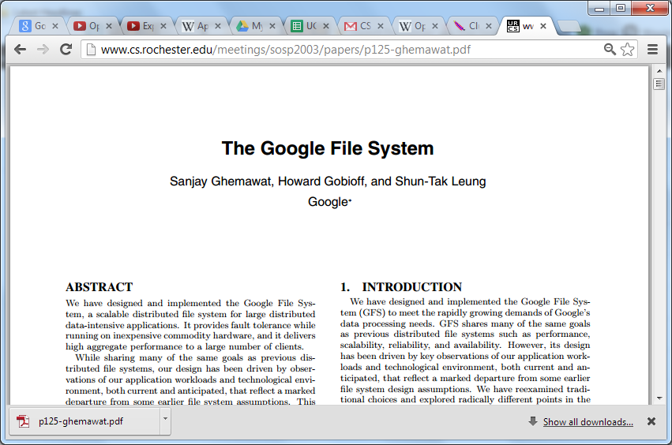

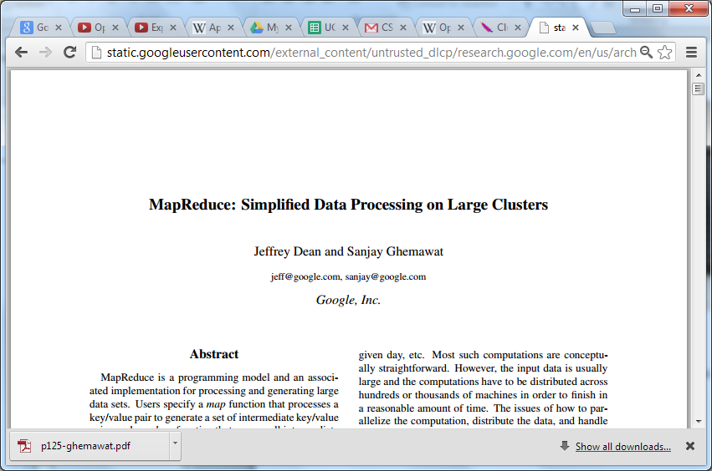


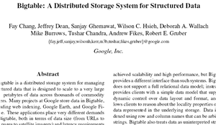
Origens no Google
2003
2004
2006

Slide 64
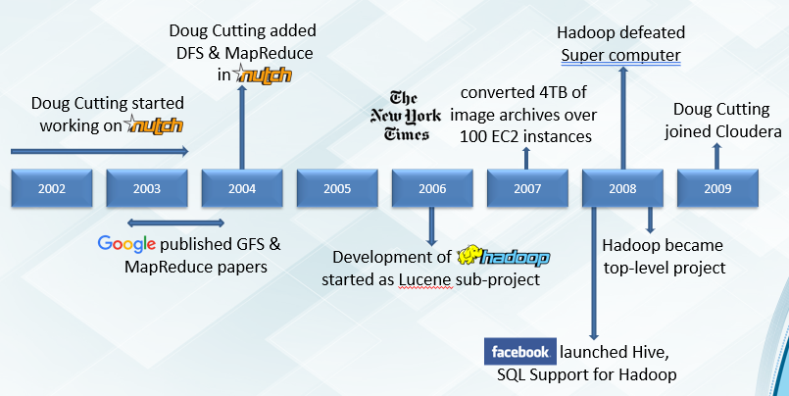
Linha do Tempo

Slide 65
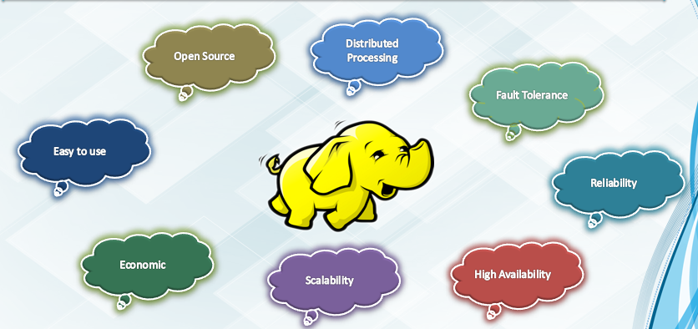
Características do Hadoop

Slide 66
O que é o Hadoop?
Hadoop:
uma estrutura de software de código aberto que oferece suporte a aplicativos distribuídos com uso intensivo de dados, licenciado sob a licença Apache v2.
Goals / Requirements:
Abstrair e facilitar o armazenamento e processamento de conjuntos de dados grandes e/ou de crescimento rápido
Dados estruturados e não estruturados
Modelos de programação simples
Alta disponibilidade e escalabilidade
Uso de hardware de commodity (barato!)com pouca redundância
Tolerante à falhas
Move os recursos computacionais ao invés dos dados

Slide 67
Características do Hadoop
Sistema de arquivos distribuído Hadoop (HDFS)
Adaptado às necessidades do MapReduce
Direcionado para muitas leituras de fluxos de arquivos
As gravações são mais caras
Alto grau de replicação de dados (3x por padrão)
Não há necessidade de RAID em nós normais
Grande tamanho de bloco (64 MB)
Reconhecimento de localização de DataNodes na rede

Slide 68
Arquitetura Hadoop
Name Node
Armazena metadados para os arquivos, como a estrutura de diretório de um FS típico.
O servidor que contém a instância NameNode é bastante crucial, pois existe apenas um.
Registro de transações para exclusões/adições de arquivos, etc. Não usa transações para blocos inteiros ou fluxos de arquivos, apenas metadados.
Lida com a criação de mais blocos de réplica quando necessário após uma falha de DataNode

Slide 69
Arquitetura Hadoop
Data Node
Armazena os dados reais em HDFS
Pode ser executado em qualquer sistema de arquivos subjacente (ext3/4, NTFS, etc.)
Notifica NameNode de quais blocos ele possui
NameNode replica blocos 2x no rack local, 1x em outro lugar

Slide 70
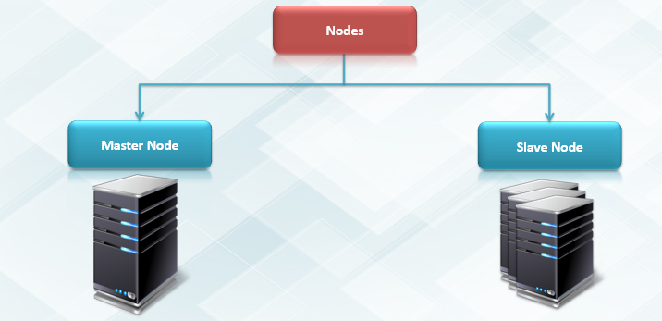
Arquitetura do Hadoop

Slide 71
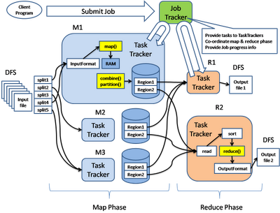
Arquitetura Hadoop?

Slide 72

Arquitetura Hadoop?

Slide 73

Componentes do Hadoop

Slide 74

Componentes do Hadoop

Slide 75

Ecossistema Hadoop

Slide 76

Notes:
The Apache Hive ™ data warehouse software facilitates reading, writing, and managing large datasets residing in distributed storage using SQL

Slide 77
Referências
http://www.enterpriseappstoday.com/business-intelligence/3-rules-for-data-driven-architecture.html
http://www.mckinsey.com/business-functions/digital-mckinsey/our-insights/three-keys-to-building-a-data-driven-strategy
http://www.mckinsey.com/business-functions/digital-mckinsey/our-insights/making-data-analytics-work-for-you-instead-of-the-other-way-around
http://www.infoworld.com/article/3055714/analytics/5-steps-to-a-modern-data-architecture.html
http://www.cisco.com/c/en/us/solutions/collateral/service-provider/visual-networking-index-vni/complete-white-paper-c11-481360.html
http://www.zoomdata.com/blog/big-data-data-driven-organization/
http://www.business2community.com/big-data/become-data-driven-business-01626595#dUdJzu2PXEzMJoag.97
https://www.linkedin.com/pulse/your-enterprise-data-platform-ready-dive-digital-chatterjee

